Slide 1
Functions And Scoping

Slide 2
목차
Function
Built-in Functions
Parameter & Argument
Scope
Local & Global Variable
Stack Frame

Slide 3
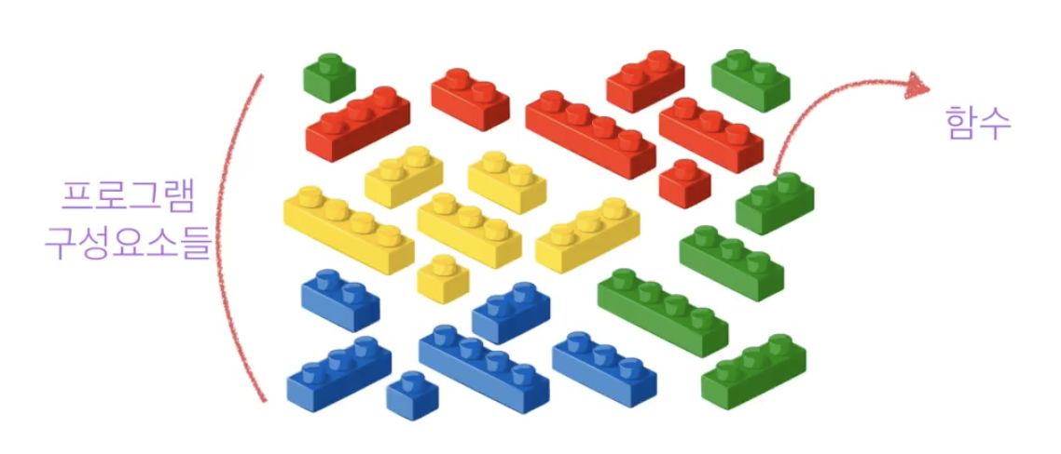
Function
프로그램을 구성하는 구성하는 기본적인 요소이며 하나의 프로그램에는 여러 함수가 포함될 수 있다.

Slide 4

Function
프로그램을 구성하는 구성하는 기본적인 요소이며 하나의 프로그램에는 여러 함수가 포함될 수 있다.
그리고 이런 함수들을 이용하면 큰 소프트웨어를 쉽게 만들 수 있다.
소프트웨어

Slide 5
Function 의 목적
다른 프로그램에서 재사용하기 위함.
반복되는 구문을 모듈화 하여
운영과 관리를 용이하게 하고
코드의 가독성을 높게 한다.

Slide 6
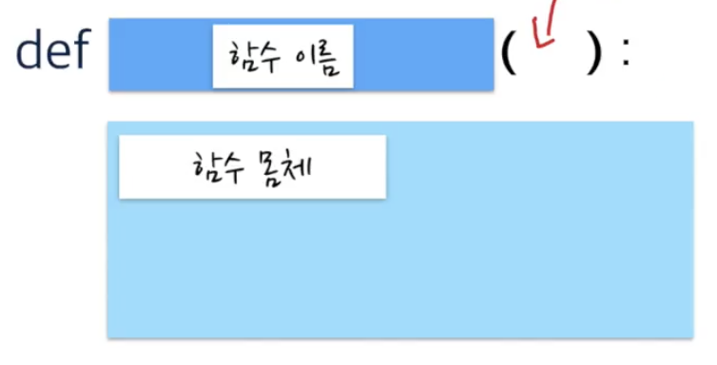
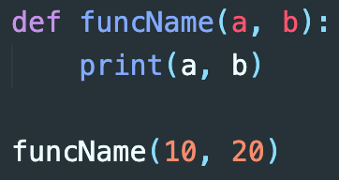

Function 정의
함수 몸체 코드를 작성할 때는 반드시 들여쓰기를 해야한다.
정의하지만 실제로 함수의 본문이 실행되지는 않음
매개변수

Slide 7
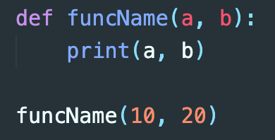
Parameter and Argument
Argument
함수를 호출 할 때 입력값을 넘겨줄 수 있는데 이때 넘겨주는 값을 인자(Argument) 라고 한다.
함수가 다른 조건에서 각각 다른 결과를 반환하도록 함
Parameter
인자로 받은 값을 함수 내에서는 변수로 사용하는데 이를 매개변수(Parameter) 라고 한다. 함수를 정의하기 위함.
Positional
순서대로 Bound ( 반드시 인자와 매개변수의 개수가 같아야함 )

Slide 8
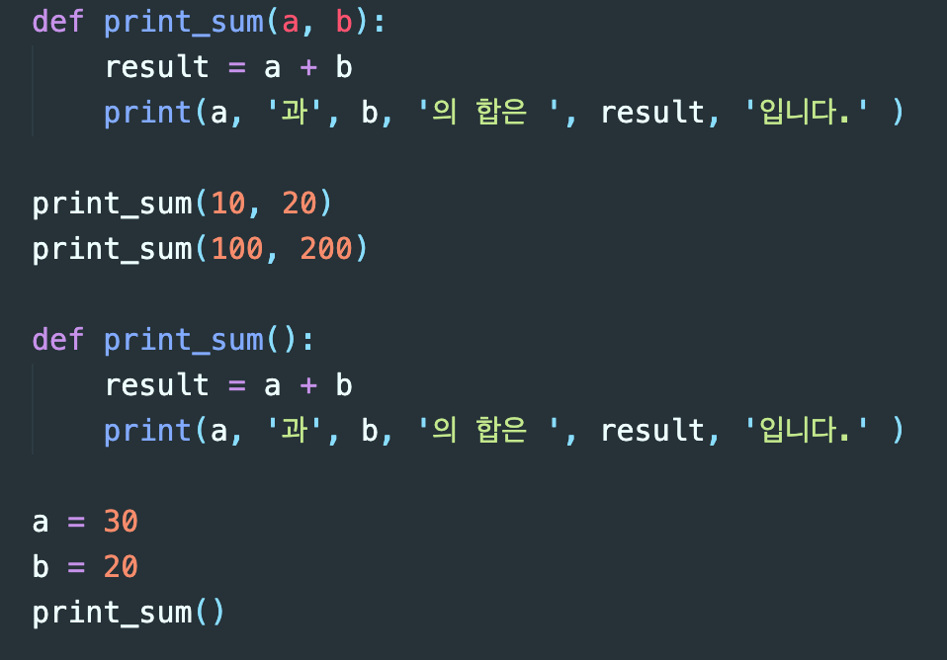

Parameter and Argument
2개의 매개변수 사용

Slide 9
Parameter and Argument
매개변수 없음
함수 내부에서 사용가능
함수 외부에서 정의한 변수 (전역변수)
위와 같이 함수 외부의 전역 변수를 함수 내부에서 사용할 수도 있으나 전역변수를 많이 사용하면 코드가 길어질 때 문제가 발생할 수 있다.
–> 나쁜 습관

Slide 10
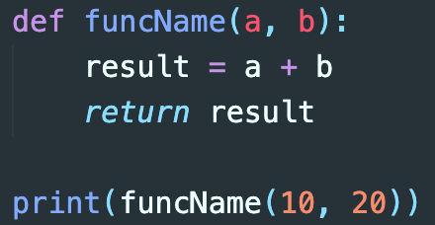
Function 정의
Return value
함수가 종결되면서 호출한 함수 위치로 돌려주는 값
함수는 Return statement를 만나면 즉시 종결됨
Return statement 가 없다면 함수 바디의 끝에 도달했을 때 종결됨
결과 반환 후 함수 종료

Slide 11
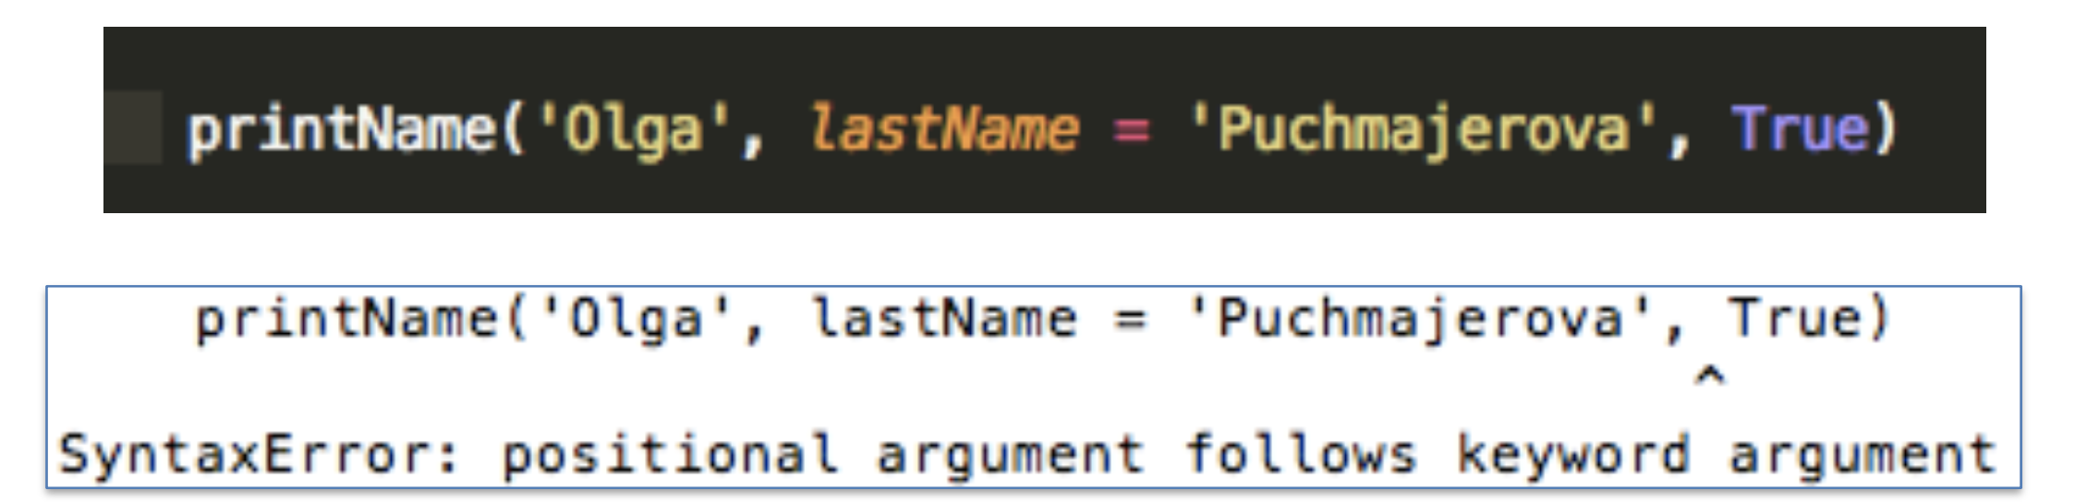
Positional & Keyword arguments
Keyword arguments
Formal parameter의 이름을 사용하는 방식
Positional로 parameter를 bound하는 과정에서 keyword로 bound 가능
Default parameter values 고정 가능
단, Keyword를 사용하기 시작하면 끝까지 사용해야함.

Slide 12
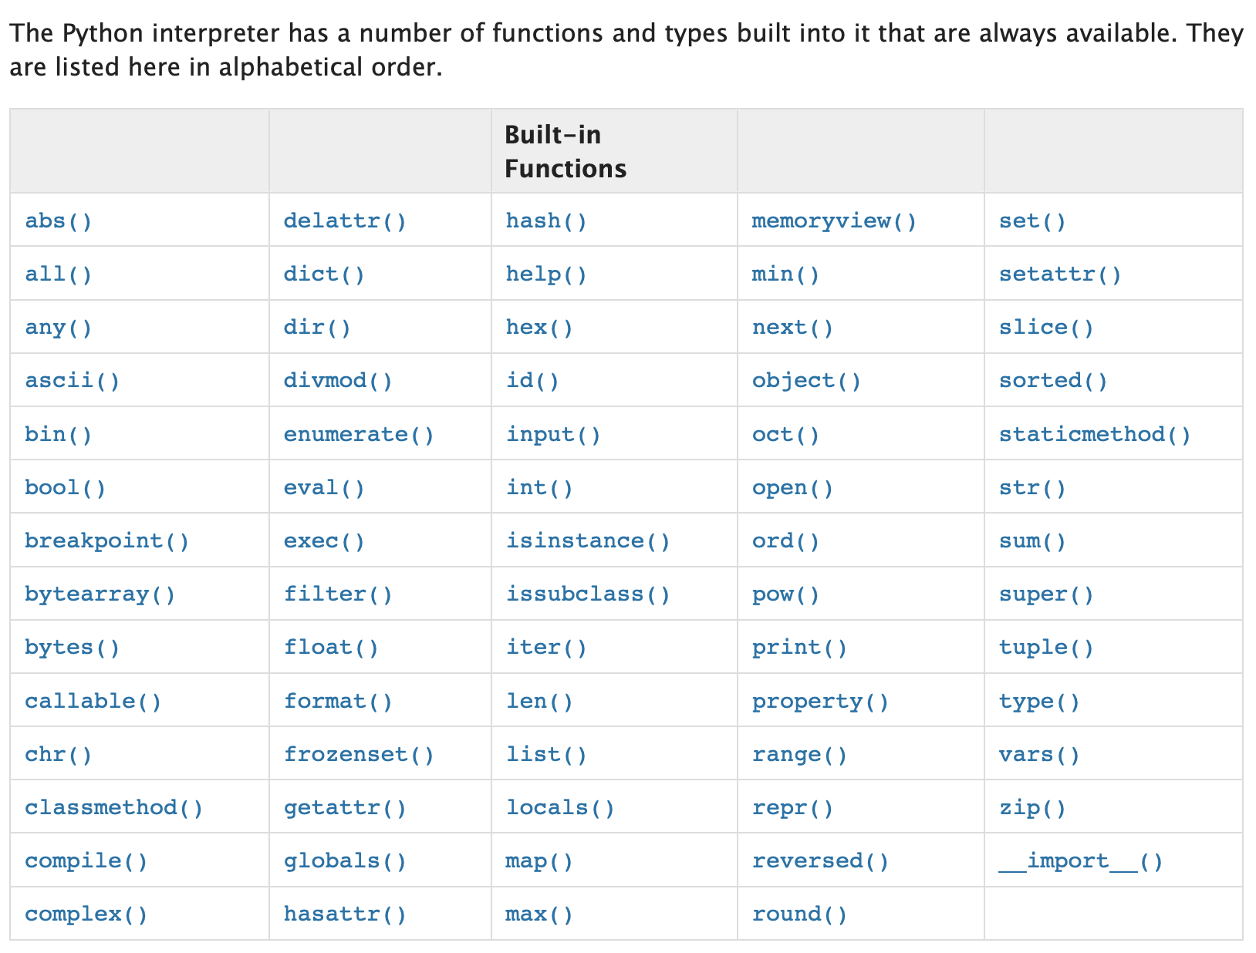
Built-in Functions

Slide 13
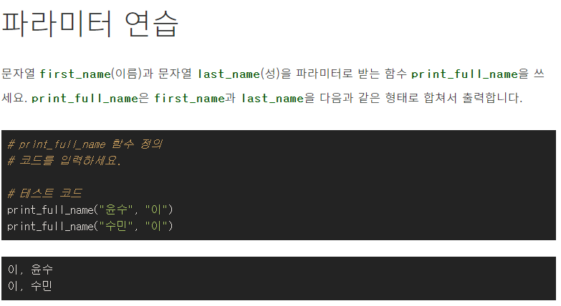
따라해보기

Slide 14
Scope
이름 그대로 ‘범위’ 라는 뜻이다.
즉, 프로그래밍 언어에서 Scope는 어떠한 객체(변수, 함수 등) 가 유효한 범위를 의미한다.

Slide 15
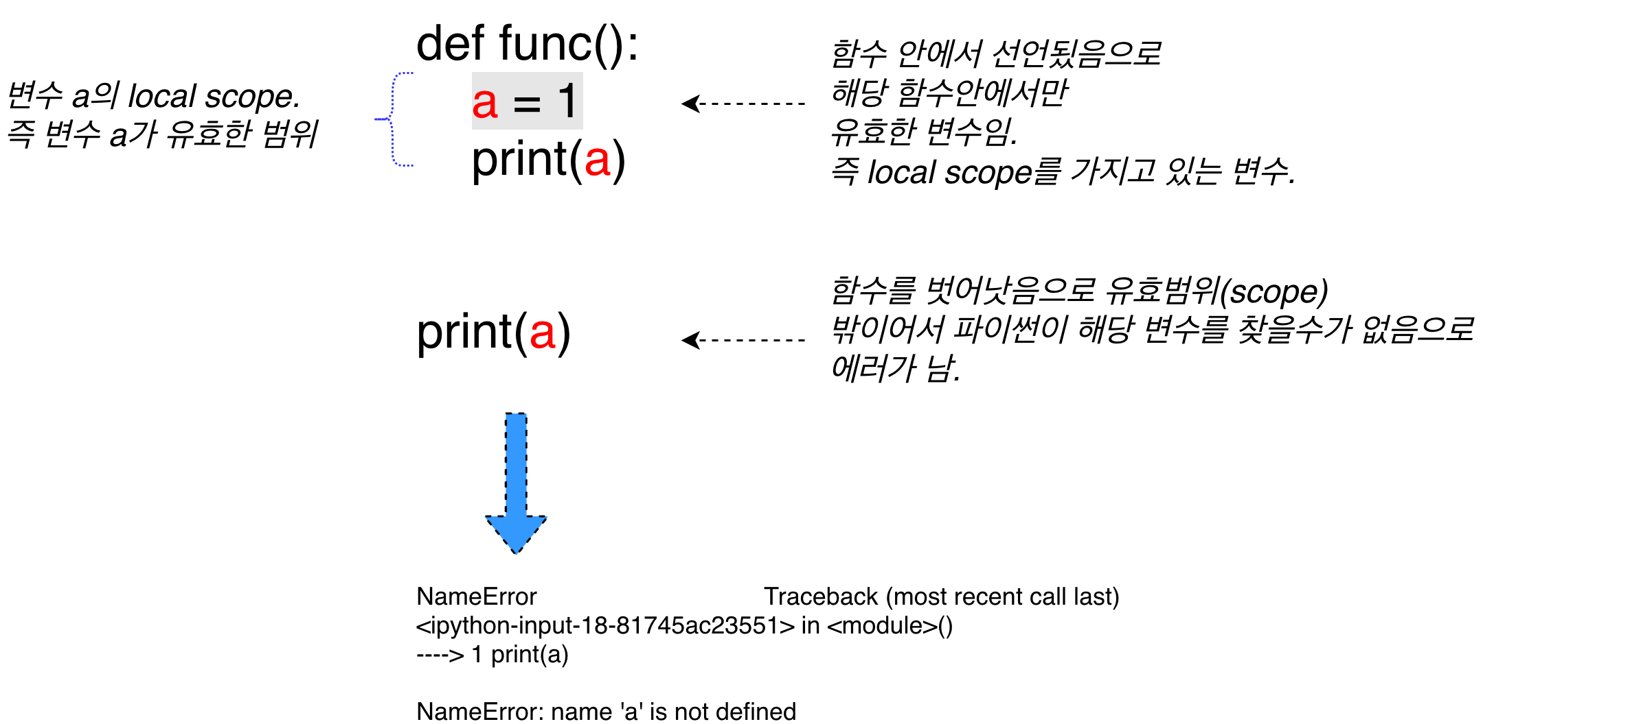
Local Scope
Local scope가 가지고 있는 변수나 함수 혹은 객체는 특정 범위 내에서만 유효하다.

Slide 16
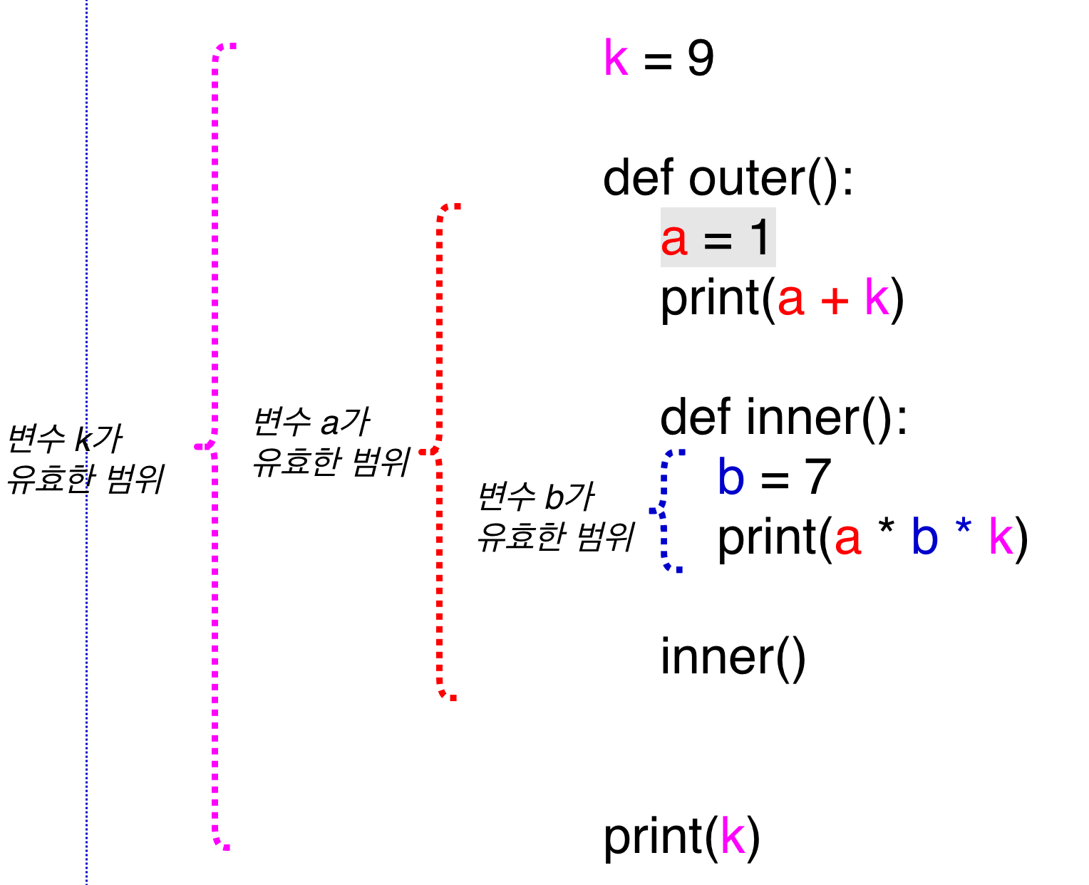
Global Scope
Global scope는 함수 내부가 아닌 함수 밖에서 선언된 변수나 함수를 말한다.
변수나 함수는 선언된 지점과 동일한 지역, 더 안쪽의 범위가 유효하다.

Slide 17
Local & Global Variable
전역 변수 (Global Variable)
지금까지 a = 1 과 같이 사용한 형태의 변수
선언한 순간, 계속 활용이 가능
지역 변수 (Local Variable)
Local Scope
변수가 선언된 함수나 블록 내에서만 사용하는 변수
Global Scope
변수를 함수나 블록 내에서 값을 지정하지만, 어디서나 사용 가능하도록 정의

Slide 18
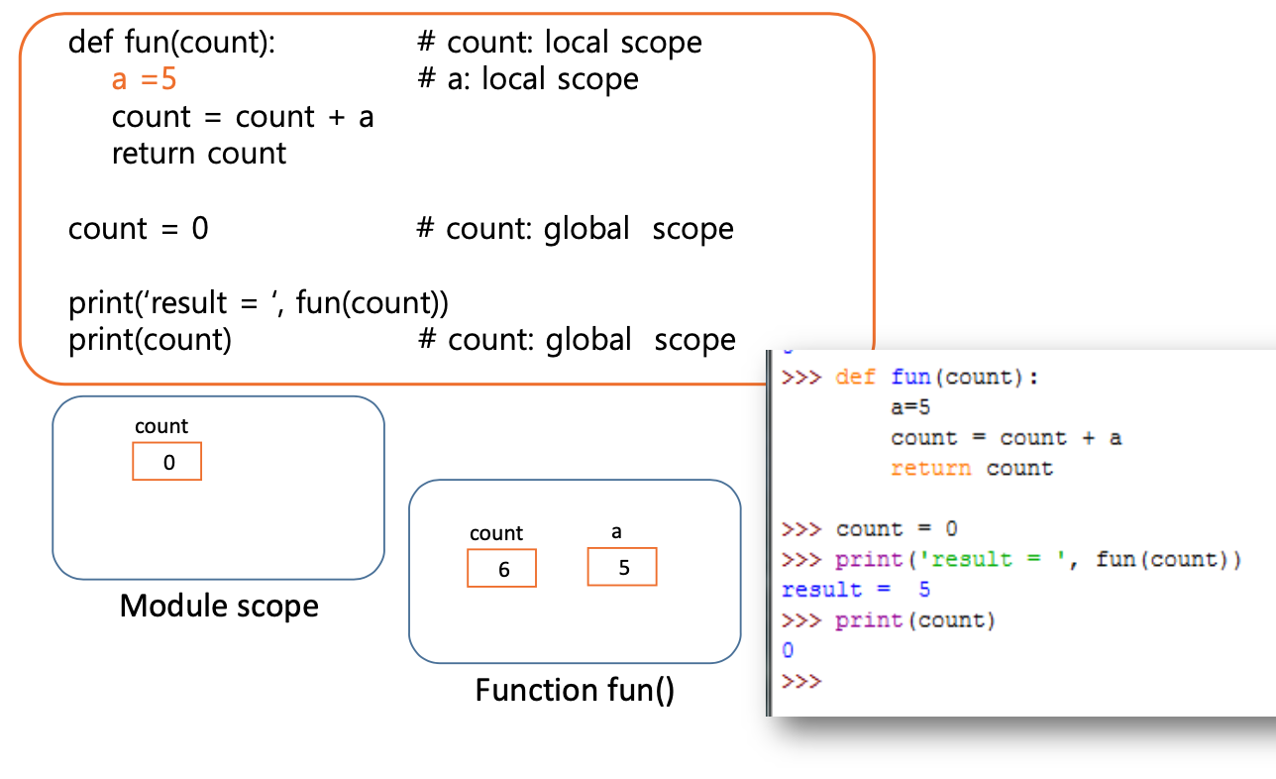
Local Variable

Slide 19
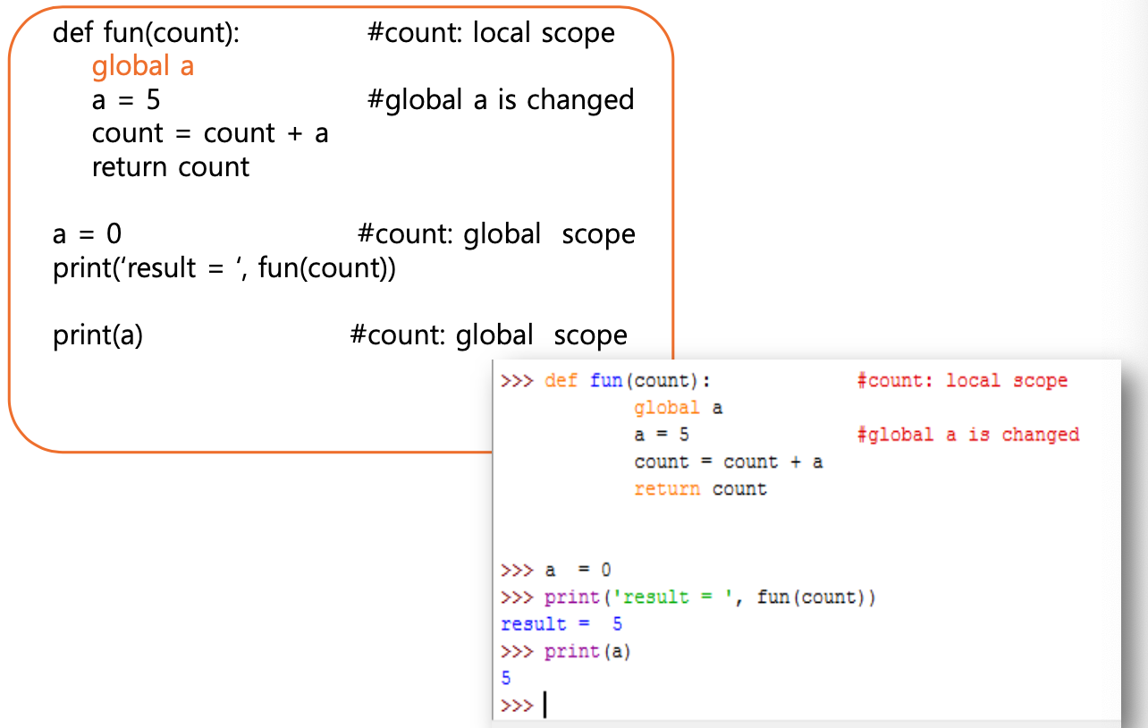
Global Variable

Slide 20
Stack Frame
프로그램의 시작과 함께 생성되어 종료 시 소멸하는 파이썬의 메모리 영역 중 ‘스택 영역’에 저장되는 함수 호출 정보.
Stack은 한 쪽 끝에서만 자료를 넣었다 뺐다 할 수 있는 LIFO(Last In First Out)구조로 제일 최근에 추가한 함수가 제일 먼저 제거된다.

Slide 21
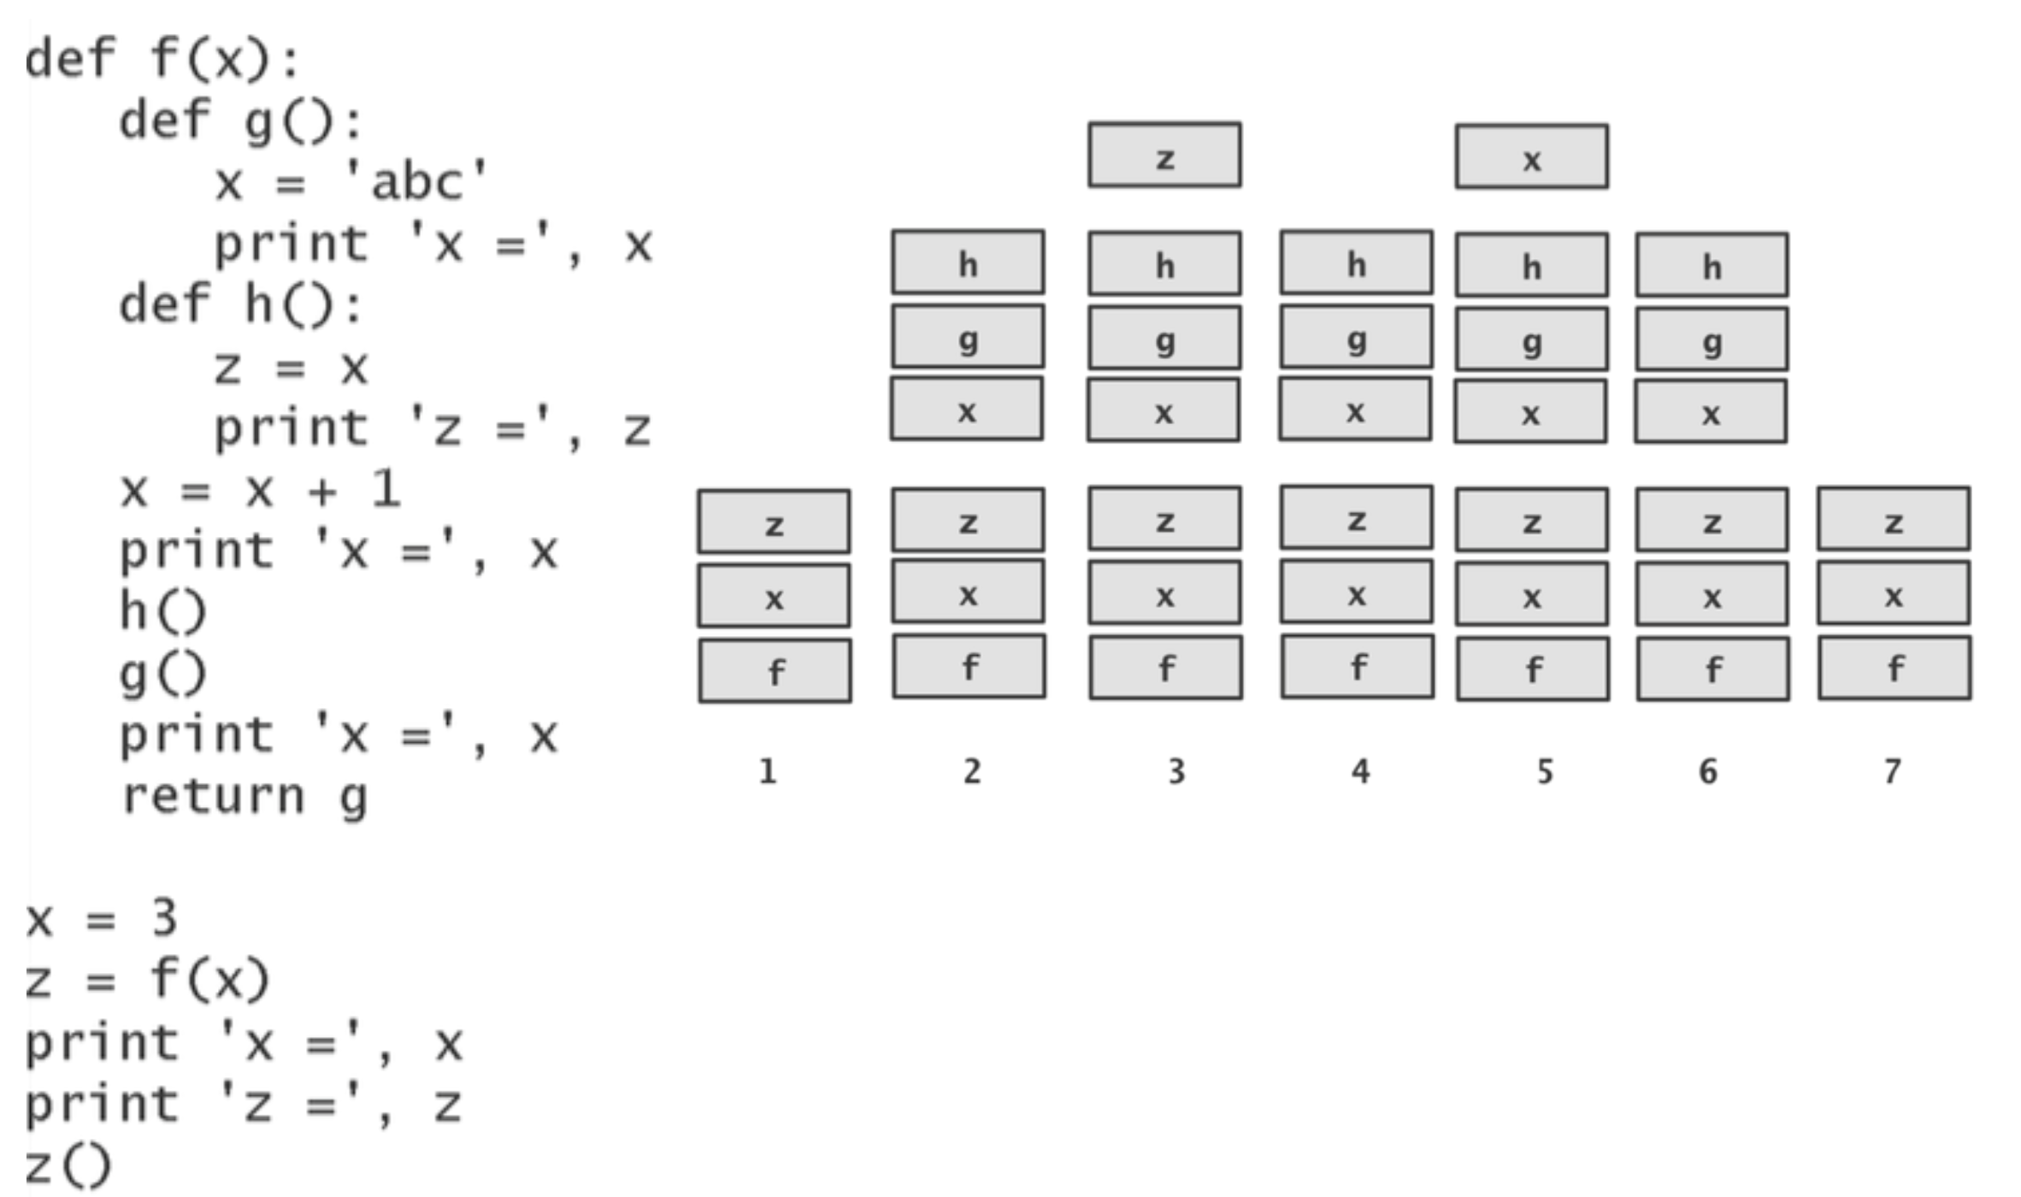
Stack Frame

Slide 22
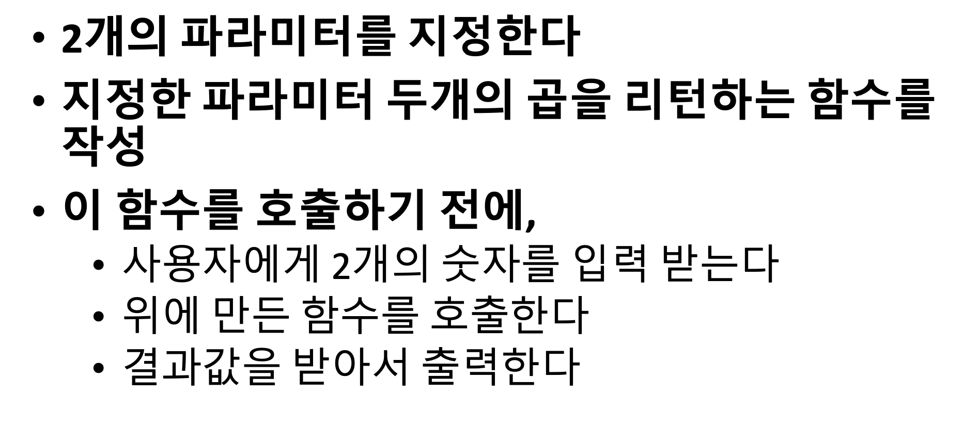
Practice

Slide 23
Practice
월급 계산 프로그램 만들기
근무 시간이 40시간을 초과하면 초과 근무 시간에는 시급의 1.5배를 지급한다. 이름이 computepay이고 2개의 매개변수 (시간과 시급) 를 받는 함수를 작성하라.
입력 – Enter Hour : 45, Enter Rate : 10
출력 – Pay : 475.0

